Slide 1
Реализация проекта «Школа бизнеса» как средство профессионального самоопределения обучающихся

Slide 2
Актуальность проекта
Без полноценного экономического образования сегодня невозможно обеспечить включение человека в такие социальные группы, как семья, трудовой коллектив и некоторые другие.
Идея проекта предлагает концептуальную новизну решения проблемы – введение экономического образования в школе, но не просто на теоретическом уровне, а с важной практической составляющей.

Slide 3
Цель проекта - реализация инновационной программы дополнительного экономического образования «Школа бизнеса» для отработки новых технологий и экономического содержания обучения и воспитания.
Цель программы - способствовать профессиональному самоопределению учащихся, формированию личности, развивать интеллектуальные и практические умения учеников в области предпринимательства и экономики.

Slide 4
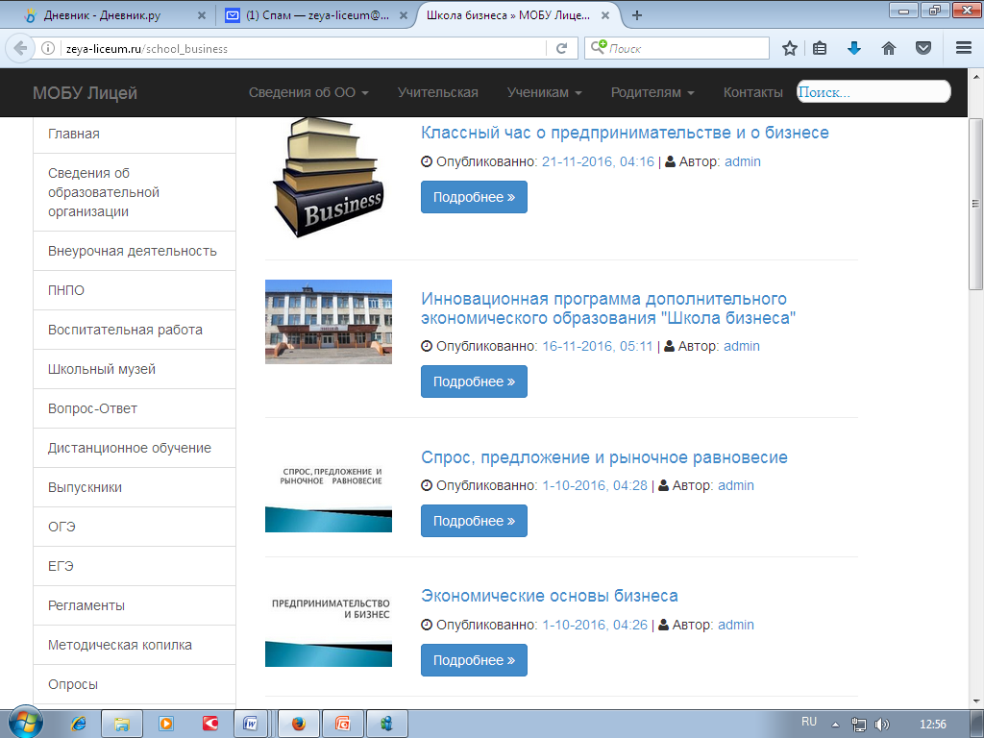
Реализация проекта

Slide 5
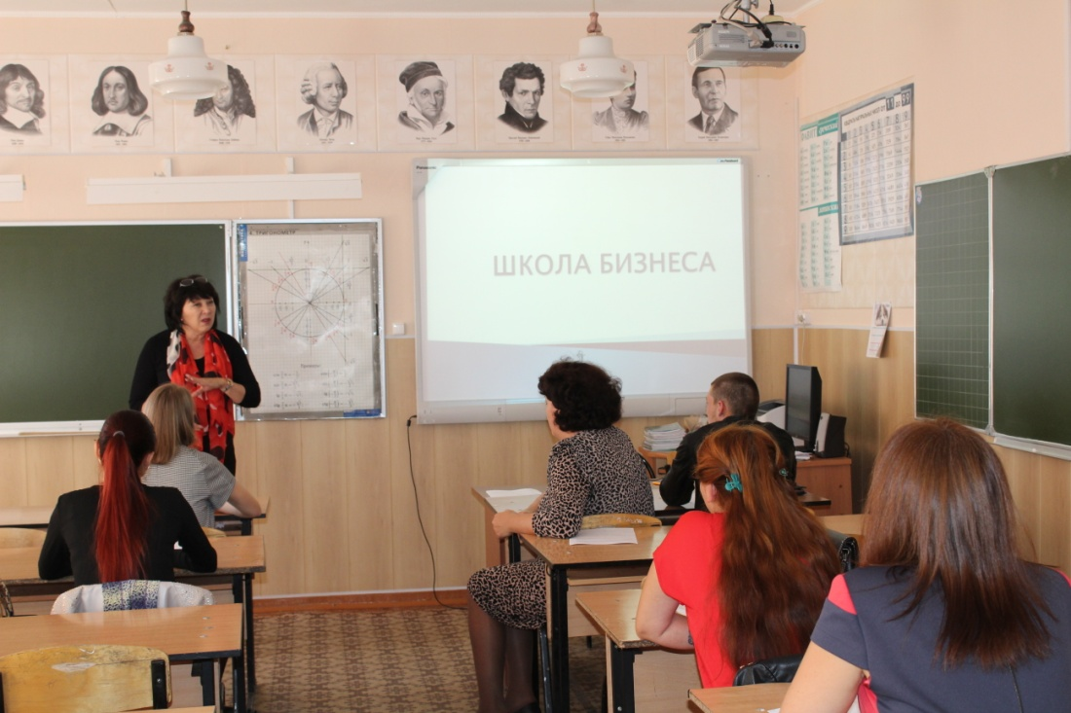
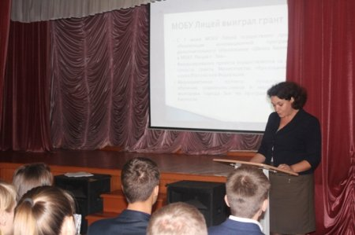

Slide 6
Приглашаем Вас в методическую сеть, сформированную на базе учреждения с приглашением специалистов из образовательных организаций других регионов.
О своем решении вы можете сообщить по электронной почте zeya-liceum@rambler.ru

Slide 7
Спасибо за внимание!

